Slide 1
Тема: Терапевтические системы и трансдермальные лекарственные формы.
ФГБОУ ВО КрасГМУ им. проф. В.Ф. Войно-Ясенецкого Минздрава России
Кафедра фармацевтической технологии и фармакогнозии с курсом ПО
Лекция № для студентов 5 курса, обучающихся по специальности 33.05.01 - Фармация
Красноярск, 2021 г.

Slide 2
План
Актуальность;
Выводы.

Slide 3
Актуальность
Понятие терапевтические системы расширило и усилило трактовку лекарственной формы. Трансдермальные, пероральные, имплантационные терапевтические системы, системы кинетики нулевого порядка, системы непрерывного подкожного введения относятся к лекарственным формам с контролируемым (модифицированным) высвобождением.
Управление процессом высвобождения в модифицированном варианте различается: оно может быть пролонгированным, а также непрерывным, прерывистым, пульсирующим. Но это должен быть контролируемый процесс, в основе которого лежит зависимость высвобождения лекарственного вещества от определенных параметров, имеющих математическую зависимость.

Slide 4
Системы доставки лекарственных веществ

Slide 5
Терапевтические системы
Терапевтические системы – особый тип лекарственных форм, получаемых с применением не только технологических (физических, химических), но и технических (инженерных) методов.
Классификация по конструкции и механизму высвобождения:
физические: диффузионные, осмотические, гидростатические;
химические: иммобилизованные, химически модифицированные;
биоинженерные.
Классификация по месту применения:
гастроинтестинальные (пероральные);
глазные;
внутриматочные;
трансдермальные;
стоматологические.

Slide 6
Трансдермальные терапевтические системы
В номенклатуру трансдермальных лекарственных форм входят:
трансдермальная мазь;
трансдермальный гель;
трансдермальный пластырь;
трансдермальная терапевтическая система.
Трансдермальные терапевтические системы (ТДТС) – это лекарственные формы, предназначенные для введения лекарственных веществ в большой круг кровообращения через неповреждённый кожный покров в течении длительного времени по заданной программе.
Пластырь трансдермальный – лекарственная форма для наружного применения, представляющая собой пластырь медицинский, состоящий из нанесенных на подложку матрицы или резервуара, предназначенный для контролируемой доставки действующего вещества в системный кровоток путем пассивной диффузии через неповрежденную кожу.

Slide 7
Характеристика трансдермальных ЛФ
Преимущества:
простота и удобство дозирования;
безопасность;
отсутствие побочного эффекта либо минимизация;
экономичность;
снижение расхода ЛВ на производство;
возможность применять лекартсвенные вещества с узким терапевтическим индексом и коротким периодом выведения.
Ограничения:
возможно раздражение или контактная сенсибилизация кожи;
необходимо больше времени для начала действия лекарств по сравнению с инъекционными формами;
только небольшой процент лекарственных веществ может проникнуть через кожу из пластыря в системный кровоток;
лекарственное вещество должно легко проникать через кожу в терапевтически эффективном количестве.

Slide 8
Классификация ТТС
Резервуарно – мембранные
Для мембранных ТТС контроль скорости подачи ЛВ на кожу осуществляется посредством микропористой полимерной мембраны. Мембрана ограничивает скорость высвобождения ЛВ на кожу.
Матричные.
Для матричных ТТС эту функцию выполняет композиция полимерной диффузионной матрицы, определяющая величину растворимости ЛВ в диффузионной среде и коэффициент распределения между матрицей и кожей.

Slide 9
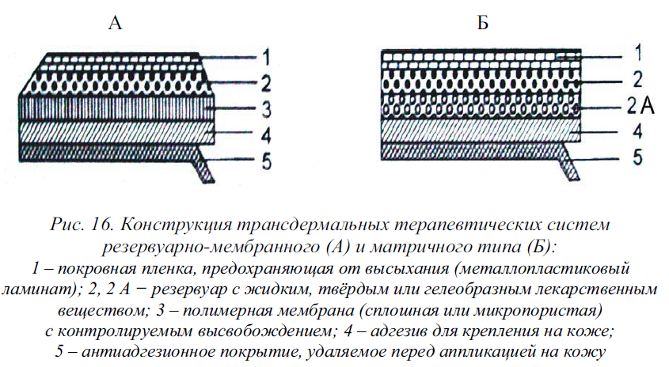

Slide 10
Фармакокинетическая классификация ТТС
ТТС с контролируемым проникновением через полимерную мембрану - ТДТС резервуарного типа в которой резервуар для ЛВ расположен по типу «сэндвича» между непроницаемыми для ЛВ слоями и полимерной мембраной, регулирующей скорость высвобождения.
ТТС с контролируемой диффузией из полимерной матрицы – системы дисперсионного типа, в которых резервуар для ЛВ является гомогенной дисперсией твердого ЛВ в гидрофильной или липофильной матрице с определенной площадью поверхности и контролируемой плотностью.

Slide 11
Фармакокинетическая классификация ТТС
ТТС с контролируемым градиентом ЛВ в резервуаре – полимерная матрица системы дисперсионного типа модифицирована таким образом, чтобы варьировать уровень загрузки ЛВ за счет создания градиента его концентрации в резервуарах.
ТТС с контролируемой дробностью микрорезервуаров – систему можно рассматривать как гибрид резервуарной и матричной систем, в которых резервуар для ЛВ представляет гомогенную дисперсию нескольких тысяч суспендированных микрочастиц ЛВ с контролируемым растворением в воде, т.е. дисперсию микрорезервуаров в липофильном полимере.

Slide 12
Вспомогательные вещества применяемые для получения ТТС
В качестве полимерных мембран (матриц) для ТДТС используют: поропластик, сополимеры этиленвинилацетат с этилцеллюлозой, сшитый поливинилпирролидон с поливинилом, коллаген с хондроитинсульфатом, высокомолекулярный поливинилпирролидон с полиэтиленоксидом – 400 и др.
Для ускорения кожной абсорбции и повышения растворимости плохо растворимых ЛВ применняют: диметилсульфоксид, монометиловый эфир этиленгликоля, глицерилмоноолеат, метилпирролидон, поливинилпирролидон, формамид, глицерин, пропиленгликоль и др.

Slide 13
Требования к ЛВ для получения ТТС
Молекула должна обладать сродством к гидрофобному роговому слою, и к гидрофильной дерме.
Молекула должна быть нейтральной, положительный или отрицательный заряд может затормозить ее продвижение через гидрофобную среду.
Молекула должна обладать достаточной растворимостью в гидрофобной и гидрофильной среде.
Молекула должна быть небольшой (молекулярный вес не должен превышать 500 Д), для того чтобы обеспечить необходимую скорость продвижения.

Slide 14
Заключение

Slide 15
Литература
Фармацевтическая технология. Технология лекарственных форм: учебник/ И.И. Краснюк, Г.В. Михайлова, Т.В. Денисова[и др.]; под ред. И.И. Краснюка, Г.В. Михайлова– М.: ГЭОТАР-Медиа, 2015. – 656 с.
Дополнительная:
Фармацевтическая технология . Изготовление лекарственных препаратов: учеб. пособие / Лойд В. Аллен, Гаврилов А.С . – М.: ГЭОТАР-Ммедиа, 2014. – 512 с.
Электронные ресурсы:
ЭБС КрасГМУ "Colibris";
ЭБС Консультант студента;
ЭБС Университетская библиотека OnLine;
ЭНБ eLibrary

Slide 16
Благодарю за внимание!

